Slide 1
Як винайшли комп’ютер Презентація вчителя початкових класів Черкаської загальноосвітньої школи І-ІІІ ступенів № 29 Чуркіної Тетяни Іванівни

Slide 2
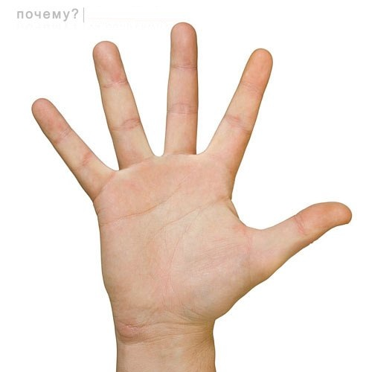
Першими пристроями для лічби були…

Slide 3
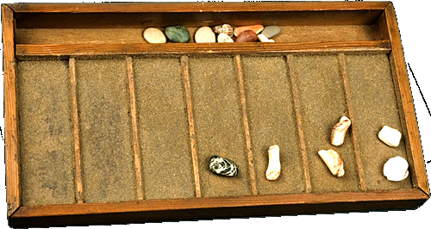
Давні греки і римляни використовували рахункову дошку – абак
Грецький абак

Slide 4
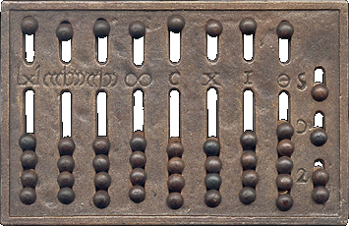
Римський абак

Slide 5
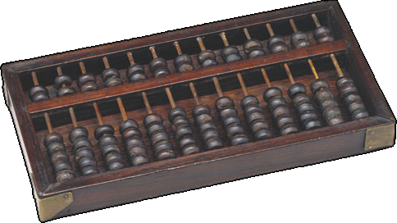
У Китаї «родичем» абака є суань –пань

Slide 6
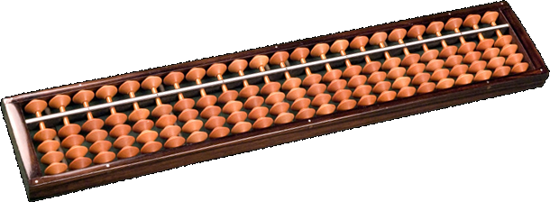
У Японії – соробан

Slide 7
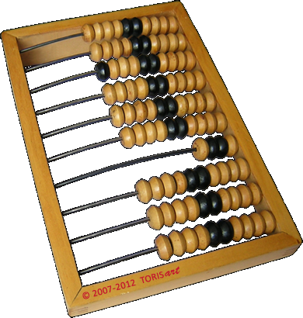
На Русі – «щоти» або рахівниця

Slide 8
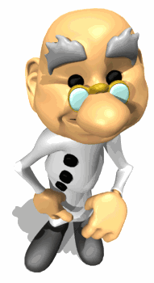
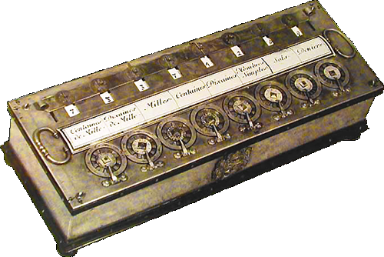
Перша механічна машина була створена французьким винахідником Паскалем

Slide 9
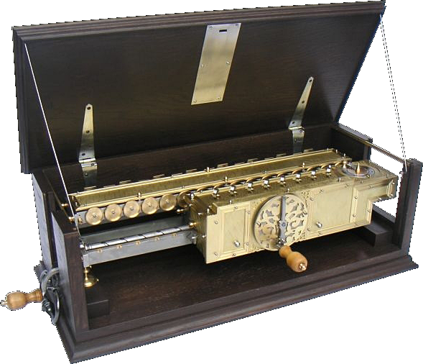
Німець Готфрід Лейбніц винайшов арифмометр

Slide 10
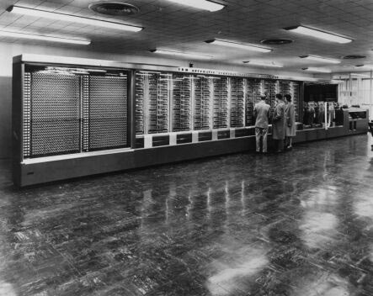
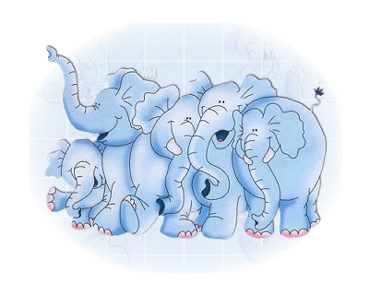
Перша електронна обчислювальна машина була створена в Америці

Slide 11
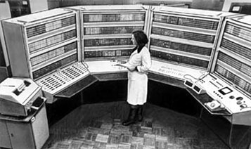
Перша ЕОМ в Європі була створена
в Києві під керівництвом академіка Сергія Лебедєва

Slide 12
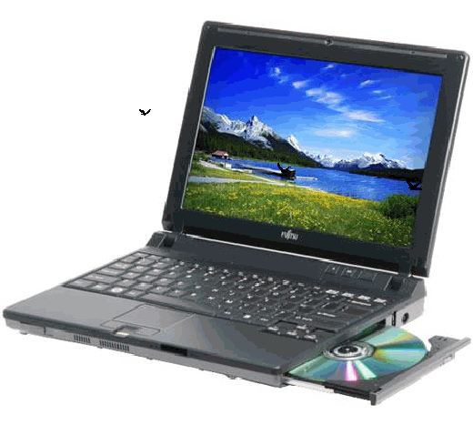
Згодом електронні обчислювальні машини стали називати комп’ютерами

Slide 13
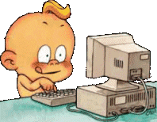
Комп’ютер – дотепний супутник у подорожі країною Інформатикою

